Slide 1
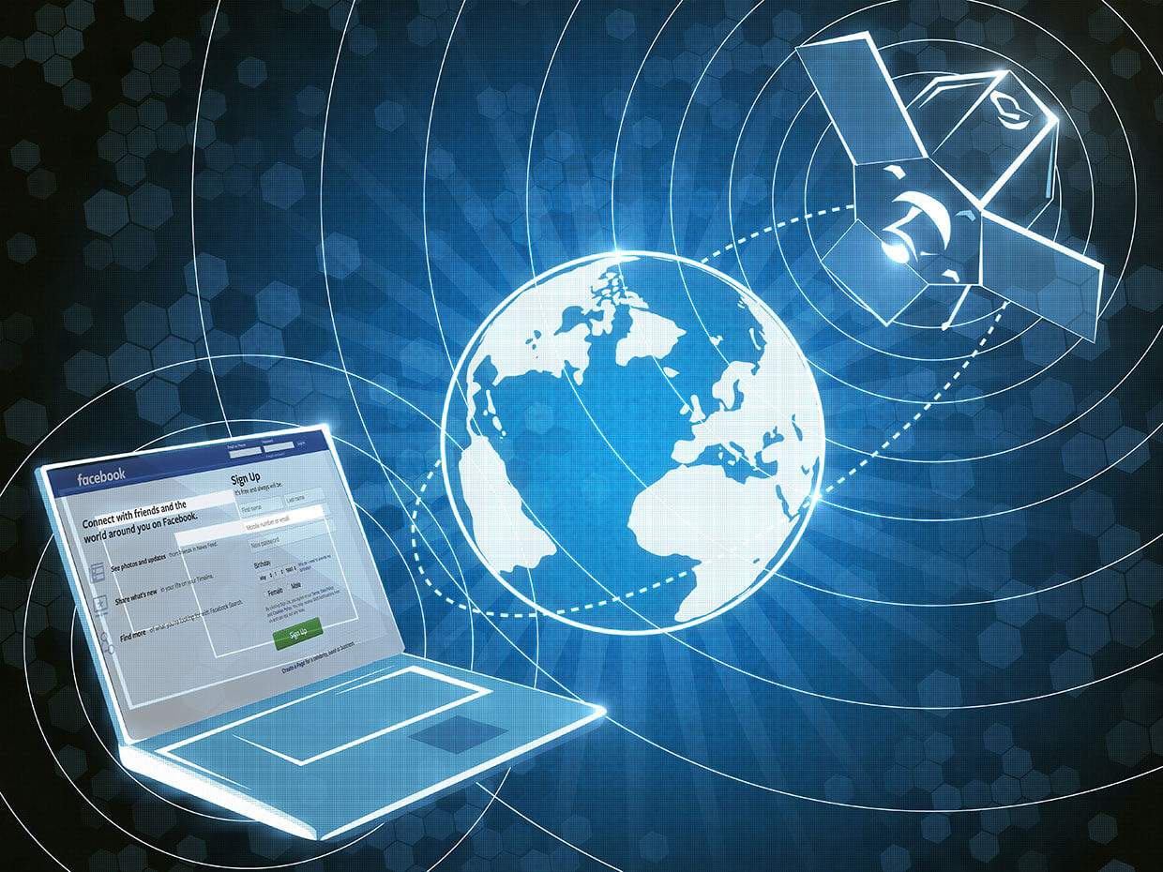
স্বাগতম

Slide 2
পরিচিতি
পাঠ পরিচিতি
বিষয়: তথ্য ও যোগাযোগ প্রযুক্তি
শ্রেণি : ষষ্ঠ
অধ্যায় : দ্বিতীয়
পাঠ : 7 (সফটওয়্যার)
সময় : ৫০ মিনিট
শিক্ষক পরিচিতি
বিশ্বজিৎ হালদার
সহকারী শিক্ষক
বাহিরদিয়া মাধ্যমিক বিদ্যালয়
ফকিরহাট,বাগেরহাট।
মোবা: ০১৭৪৬০৫৫৭৩৭
E-mail: biswajitbahirdia@gmail.com
2

Slide 3
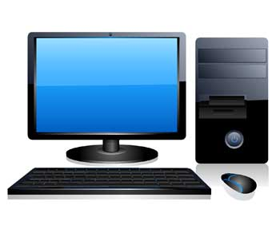
এই যন্ত্রটির নাম কী ?

Slide 4
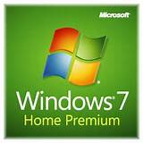
পাঠ শিরোনাম
সফটওয়্যার

Slide 5
শিখনফল
এই পাঠ শেষে শিক্ষার্থীরা ...
১। সফটওয়্যার কী বলতে পারবে।
২। বিভিন্ন প্রকার সফটওয়্যারের কাজ বর্ণনা করতে পারবে।
৩। অ্যাপ্লিকেশন সফটওয়্যার ও সিস্টেম সফটওয়্যার একটি অপরটির পরিপূরক ব্যাখ্যা করতে পারবে।
৪। অপারেটিং সিস্টেমের কাজ ব্যাখ্যা করতে পারবে।
৫। বিভিন্ন প্রকার অপারেটিং সিস্টেম সনাক্ত করতে পারবে।
Notes:
হুরুন্নেছা খাতুন
সহকারি শিক্ষক
বাহিরদিয়া মাধ্যমিক বিদ্যালয়
মানসা,ফকিরহাট,বাগেরহাট ।
মোবাঃ০১৯২৫-৩৬৩১৯৯

Slide 6
সফটওয়্যার
অপারেটিং সিস্টেম
অ্যাপ্লিকেশন সফটওয়্যার
Notes:
হুরুন্নেছা খাতুন
সহকারি শিক্ষক
বাহিরদিয়া মাধ্যমিক বিদ্যালয়
মানসা,ফকিরহাট,বাগেরহাট ।
মোবাঃ০১৯২৫-৩৬৩১৯৯

Slide 7
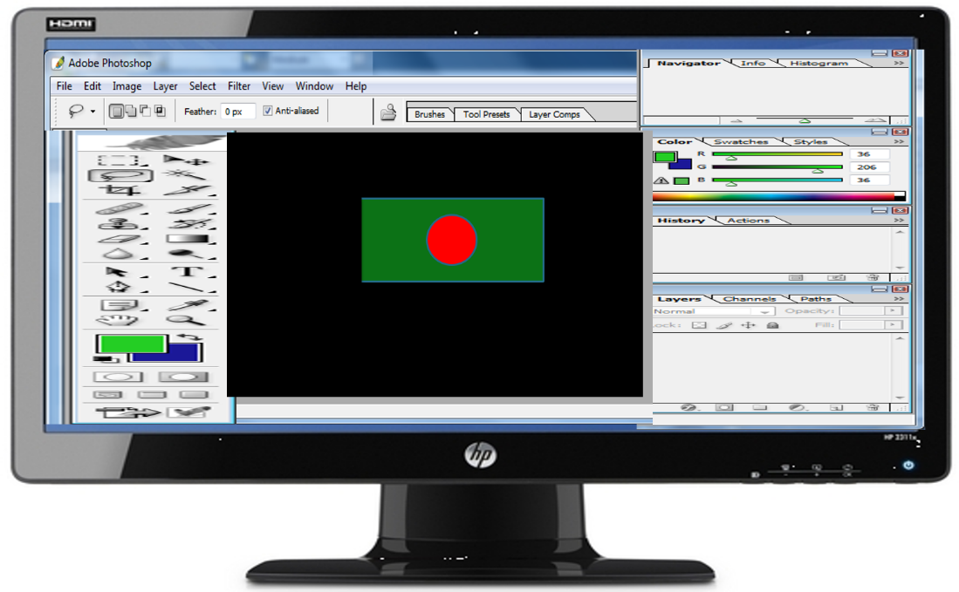
সফটওয়্যার এর ব্যবহার দেখি -
ডিজিটাল বাংলাদেশ গড়ার জন্য আমরা কাজ করে যাবো।

Slide 8
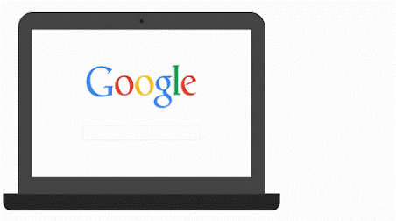
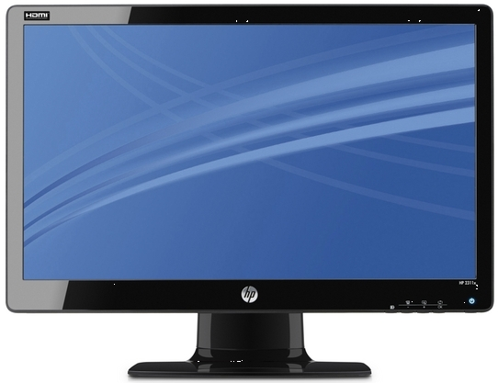
সফটওয়্যার এর ব্যবহার দেখি-

Slide 9
Microsoft Office 2007
Microsoft Office Access 2007
Microsoft Office Excel 2007
Microsoft Office Info path 2007
Microsoft Office On Note 2007
Microsoft Office Groove 2007
Microsoft Office Power Point 2007
Microsoft Office 2007

Slide 10
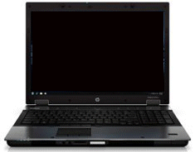
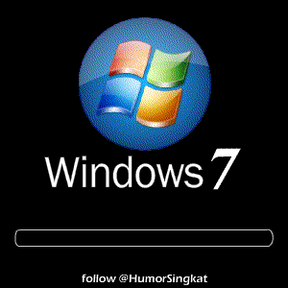
অপারেটিং সিস্টেম

Slide 11
জোড়ায় কাজ
সময়ঃ ০২ মিঃ
সফটওয়্যার বলতে কী বোঝায়?
কম্পিউটারের ইনপুট,আউটপুট,মেমোরি,প্রসেসর ইত্যাদি যন্ত্রপাতি বা ডিভাইস যার সাহায্যে সচল বা অর্থপূর্ণ হয়ে উঠে তাকে সফটওয়্যার বলে।

Slide 12
কম্পিউটারের সকল যন্ত্রপাতি পরিক্ষা করে দেখে
সকল যন্ত্রপাতিকে একটির সাথে অপরটির পরিচয় ঘটিয়ে দেয়
ইনপুট আউটপুটকে সচল করে
তথ্য জমা রাখার ব্যবস্থ্যা করে।
কম্পিউটারকে সচল ও ব্যবহার উপযোগী করে তোলে
অপারেটিং সিস্টেম এর কাজ

Slide 13
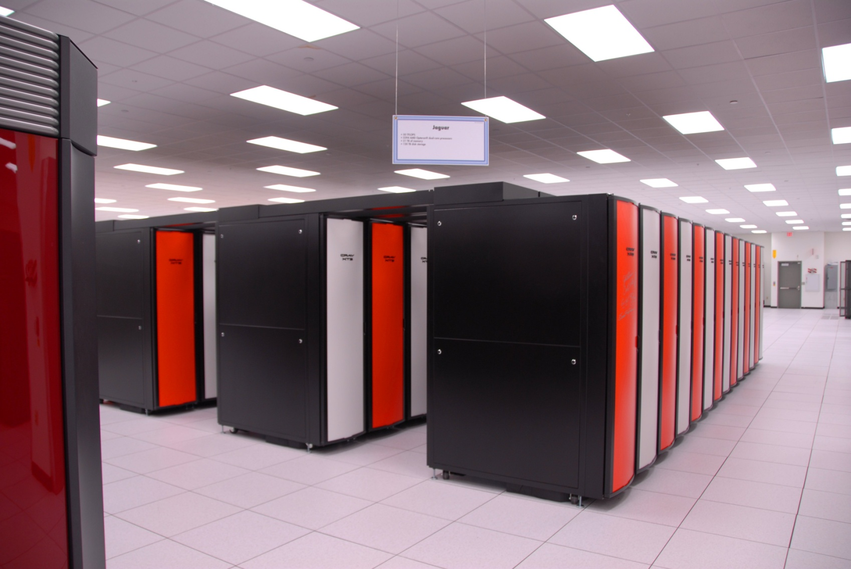
সুপার কম্পিউটার সবচেয়ে বড় কম্পিউটার ।এর নিজস্ব অপারেটিং সিস্টেম রয়েছে

Slide 14
নিচের চিত্রগুলো লক্ষ্য করঃ

Slide 16
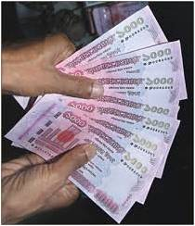
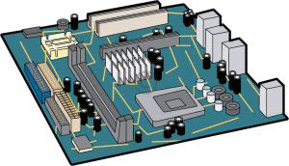
কম্পিউটারের হার্ডওয়্যার যেমন টাকা দিয়ে কিনতে হয় ঠিক তেমনি
সফটওয়্যার ও টাকা দিয়ে কিনতে হয়।

Slide 17
বিভিন্ন অপারেটিং সিস্টেম এর স্ক্রিন

Slide 18
লিনাক্সের ক্ষেত্রে একটি সাধারণ দুর্বলতা হচ্ছে ব্যবহারে ক্ষেত্রে বন্ধুভাবাপন্ন ঘাটতি ও জটিলতা থাকলেও আমরা ভাইরাস মুক্ত থাকতে পারি অন্যদিকে মাইক্রোসফট উইন্ডোজের প্রধানতম সমস্যা হচ্ছে ভাইরাস এবং ম্যালওয়্যার। এ থেকে মুক্ত থাকার কোনো উপায় নেই।

Slide 19
দলগত কাজ
অনেক টাকা দিয়ে উইন্ডোজ সফটওয়্যার কেনা ভালো নাকি বেয়াইনি ভাবে উইন্ডোজ সফটওয়্যার যোগার করে সেটা ব্যবহার করা ভালো নাকি বিনা মূল্যের লিনাক্স সফটওয়্যার ব্যবহার করা ভালো - এর স্বপক্ষে ও বিপক্ষে যুক্তি দাও।

Slide 20
মূল্যায়ন
১।পৃথিবী জুড়ে অত্যন্ত জনপ্রিয় মুক্ত অপারেটিং সিস্টেম এর নাম কী?
(ক) লিনাক্স
আবার চেষ্টা কর
আবার চেষ্টা কর
(খ) ম্যাক
(গ) ইউনিক্স
(ঘ) ইউন্ডোজ
আবার চেষ্টা কর
উত্তরটি সঠিক?
১।কম্পিউটার সফটওয়্যার সাধারনত কত প্রকার?
(ক) ২
(গ) ৪
(ঘ) ৫
আবার চেষ্টা কর
আবার চেষ্টা কর
(খ) ৩
আবার চেষ্টা কর
উত্তরটি সঠিক?

Slide 21
বাড়ির কাজ
* “সফটওয়্যারকে কম্পিউটারের প্রাণ বলা হয়” –ব্যাখ্যা কর।

Slide 22
Notes:
হুরুন্নেছা খাতুন
সহকারি শিক্ষক
বাহিরদিয়া মাধ্যমিক বিদ্যালয়
মানসা,ফকিরহাট,বাগেরহাট ।
মোবাঃ০১৯২৫-৩৬৩১৯৯

